Slide 1


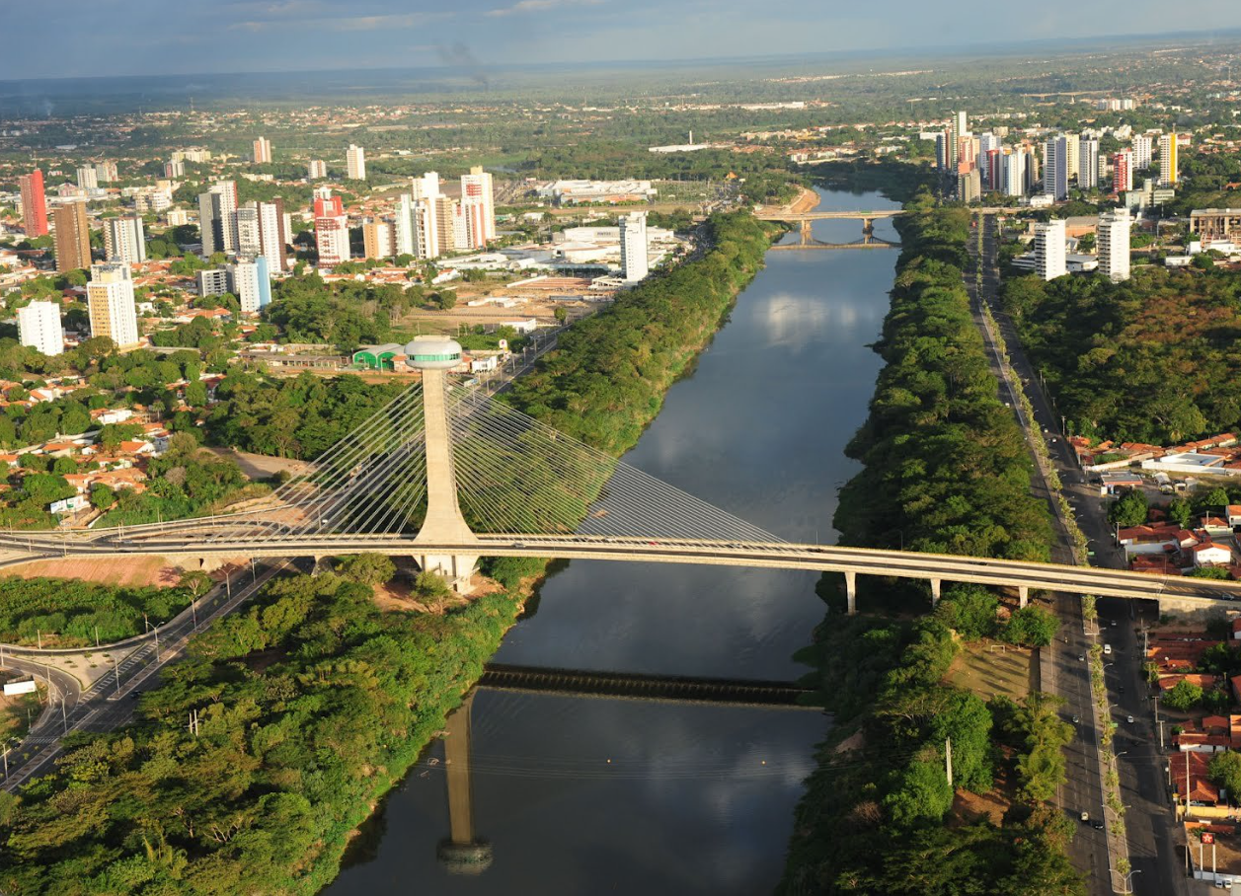

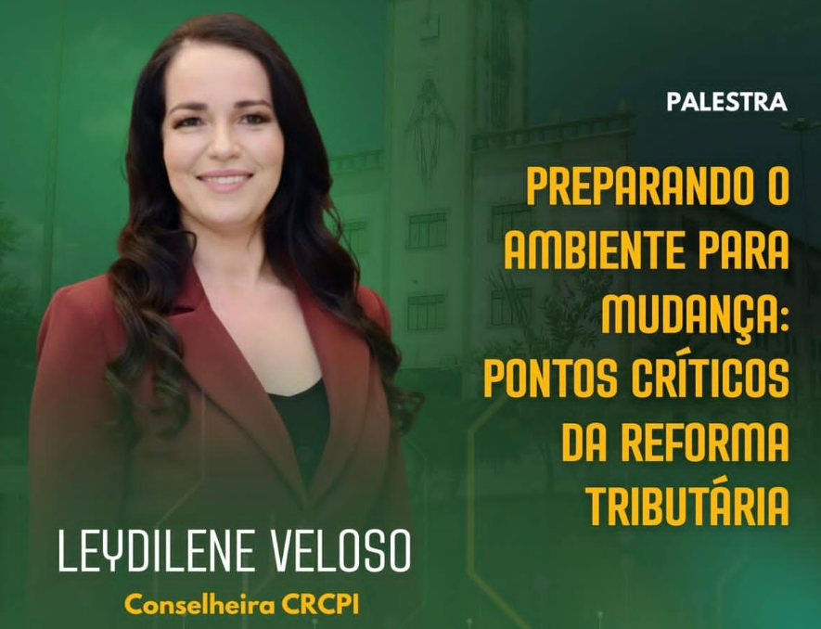


PIAUÍ CONTÁBIL
2025

Slide 2


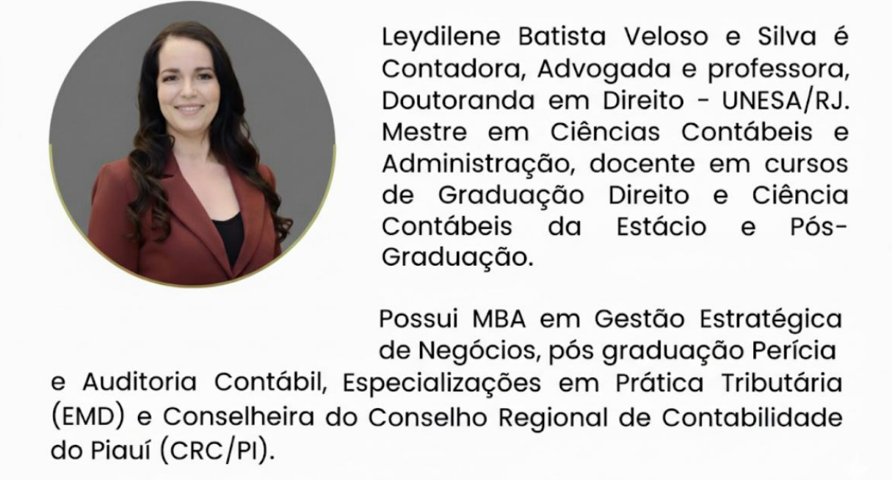





PIAUÍ
CONTÁBIL

Slide 3


PIAUÍ
CONTÁBIL
CONECTANDO REGIÕES, VALORIZANDO PROFISSIONAIS
A Reforma não muda apenas impostos.
Ela muda mentalidades e rotinas de conformidade.
O contador deixa de ser o mero transmissor de informações e passa a ser o principal gestor do risco tributário.

Slide 4
PIAUÍ
CONTÁBIL
CONECTANDO REGIÕES, VALORIZANDO PROFISSIONAIS
“Quantos de vocês já tiveram dificuldades com ICMS ou ISS em operações interestaduais?”

Slide 5
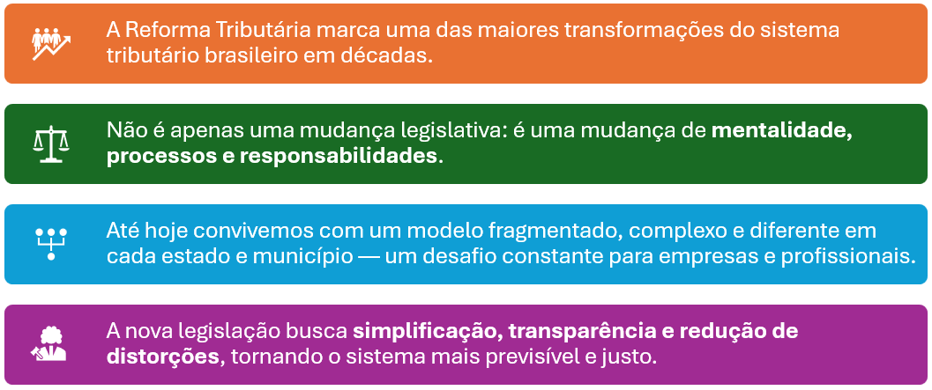
PIAUÍ
CONTÁBIL
CONECTANDO REGIÕES, VALORIZANDO PROFISSIONAIS

Slide 6
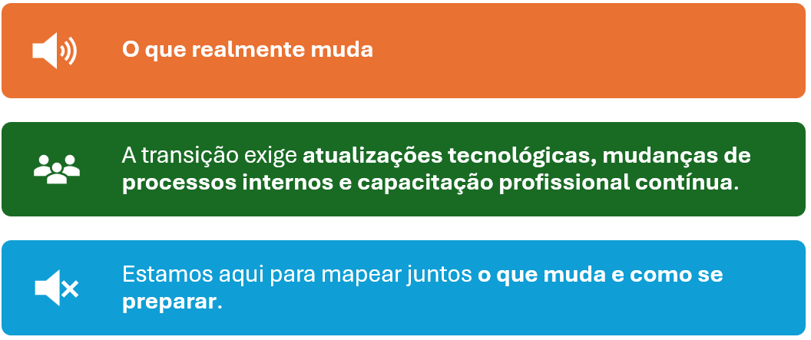
PIAUÍ
CONTÁBIL
CONECTANDO REGIÕES, VALORIZANDO PROFISSIONAIS

Slide 7
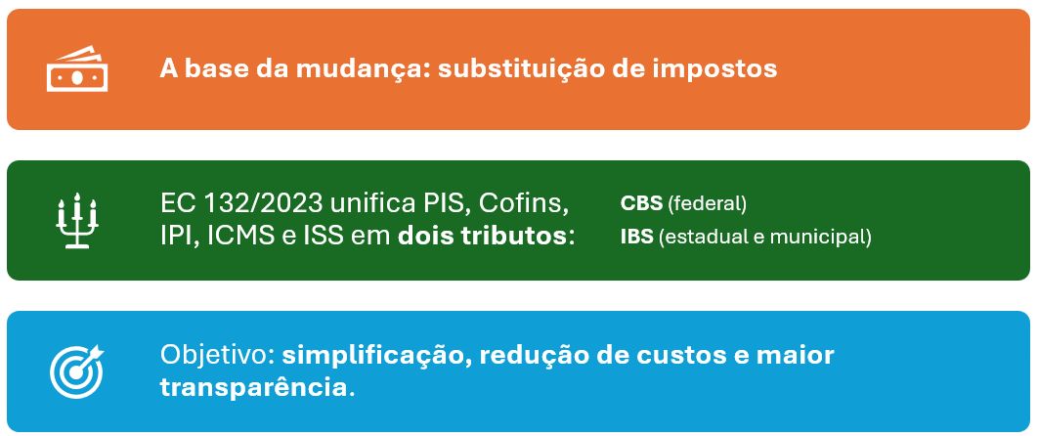
PIAUÍ
CONTÁBIL
CONECTANDO REGIÕES, VALORIZANDO PROFISSIONAIS

Slide 8
PIAUÍ
CONTÁBIL
CONECTANDO REGIÕES, VALORIZANDO PROFISSIONAIS
“Se você ainda vê a contabilidade como lançamento de notas, prepare-se: agora você será gestor de risco e compliance fiscal.”

Slide 9
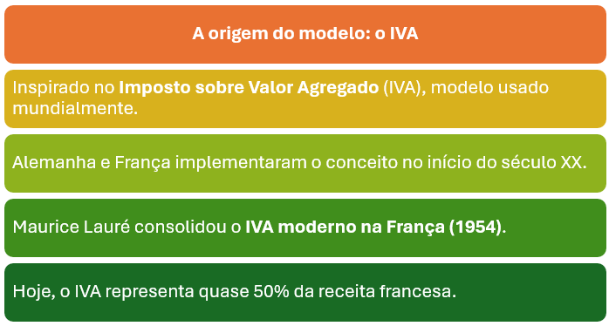
PIAUÍ
CONTÁBIL
CONECTANDO REGIÕES, VALORIZANDO PROFISSIONAIS

Slide 10
PIAUÍ
CONTÁBIL
CONECTANDO REGIÕES, VALORIZANDO PROFISSIONAIS
“O Brasil não está inventando a roda: está trazendo para cá um modelo testado, eficiente e globalmente reconhecido.”

Slide 11
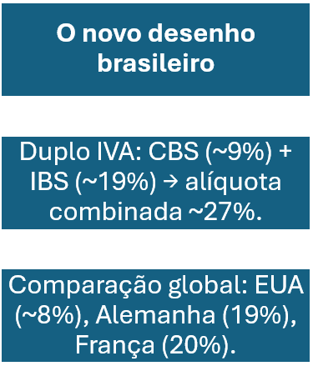
PIAUÍ
CONTÁBIL
CONECTANDO REGIÕES, VALORIZANDO PROFISSIONAIS

Slide 12
PIAUÍ
CONTÁBIL
CONECTANDO REGIÕES, VALORIZANDO PROFISSIONAIS
“Sim, disseram que iam simplificar… mas criamos o IVA mais caro do planeta!”

Slide 13
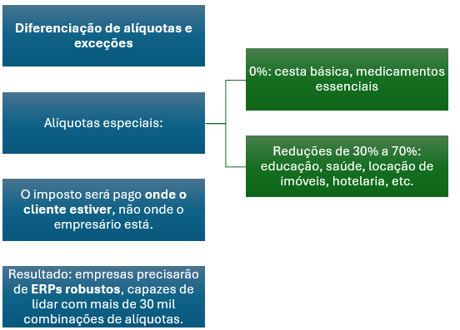
PIAUÍ
CONTÁBIL
CONECTANDO REGIÕES, VALORIZANDO PROFISSIONAIS

Slide 14
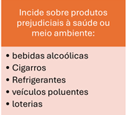

PIAUÍ
CONTÁBIL
CONECTANDO REGIÕES, VALORIZANDO PROFISSIONAIS
Imposto Seletivo (“imposto do pecado”)

Slide 15
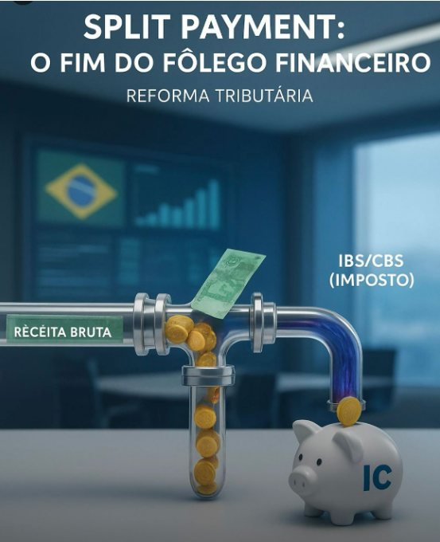
PIAUÍ
CONTÁBIL
CONECTANDO REGIÕES, VALORIZANDO PROFISSIONAIS

Slide 16
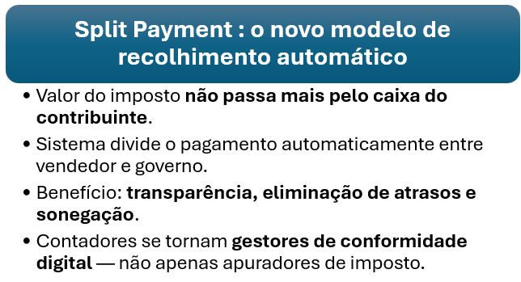
PIAUÍ
CONTÁBIL
CONECTANDO REGIÕES, VALORIZANDO PROFISSIONAIS

Slide 17
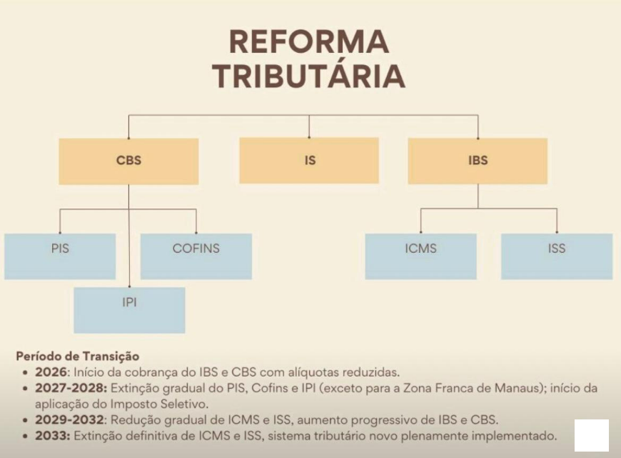
PIAUÍ
CONTÁBIL
CONECTANDO REGIÕES, VALORIZANDO PROFISSIONAIS

Slide 18
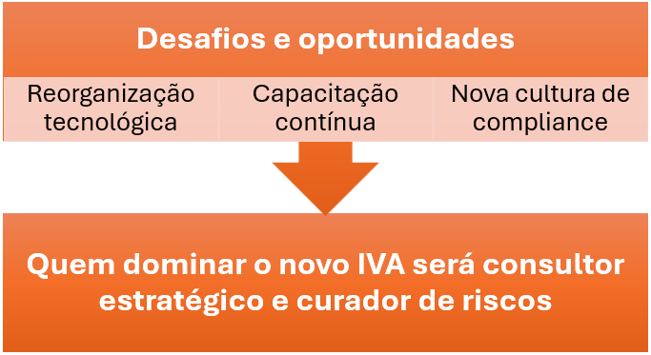
PIAUÍ
CONTÁBIL
CONECTANDO REGIÕES, VALORIZANDO PROFISSIONAIS

Slide 19
PIAUÍ
CONTÁBIL
CONECTANDO REGIÕES, VALORIZANDO PROFISSIONAIS
Reforma Tributária e Infrações Tributárias
Mudanças principais:
Tema | Antes da Reforma | Após a Reforma
Competência sancionatória | União, estados e municípios aplicavam penalidades diferentes | Mantida, mas com harmonização e uniformidade
Infrações acessórias | Multas variadas | Parâmetros uniformes, focados em proporcionalidade
Litigiosidade | Altos índices | Contencioso Tributário Nacional Unificado

Slide 20
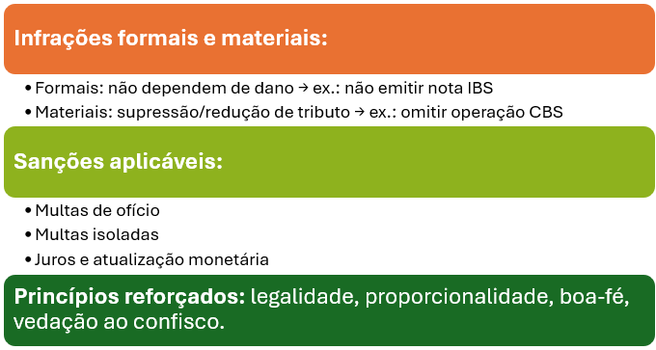
PIAUÍ
CONTÁBIL
CONECTANDO REGIÕES, VALORIZANDO PROFISSIONAIS

Slide 21
PIAUÍ
CONTÁBIL
CONECTANDO REGIÕES, VALORIZANDO PROFISSIONAIS
Impactos práticos para contadores
Área | Impacto | Ação Necessária
SPED / EFD | Adaptação para CBS e IBS Digital | Atualizar softwares e layouts fiscais
Emissão de NF | Substituição de NFe/NFS-e | Revisar cadastros e CFOPs
Obrigações acessórias | Integração | Reestruturar fluxos internos
Infrações eletrônicas | Multas automáticas | Auditorias preventivas
Responsabilidade solidária | Contador responde por dolo/erro grave | Reforçar compliance

Slide 22
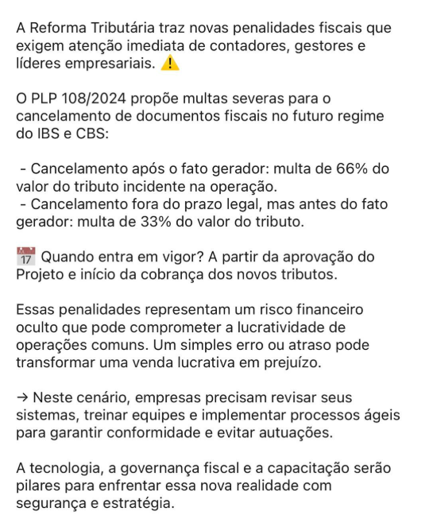
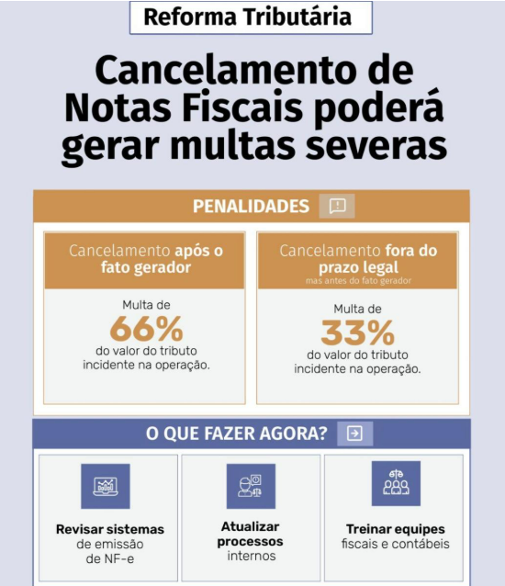
PIAUÍ
CONTÁBIL
CONECTANDO REGIÕES, VALORIZANDO PROFISSIONAIS

Slide 23
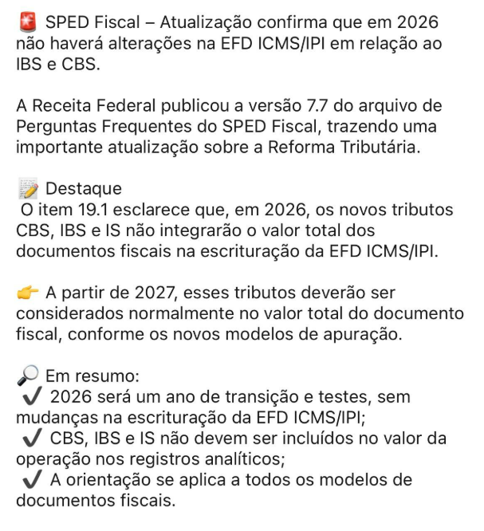

PIAUÍ
CONTÁBIL
CONECTANDO REGIÕES, VALORIZANDO PROFISSIONAIS

Slide 24
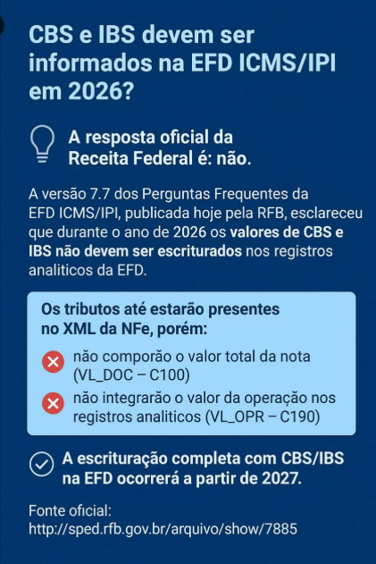
PIAUÍ
CONTÁBIL
CONECTANDO REGIÕES, VALORIZANDO PROFISSIONAIS

Slide 25
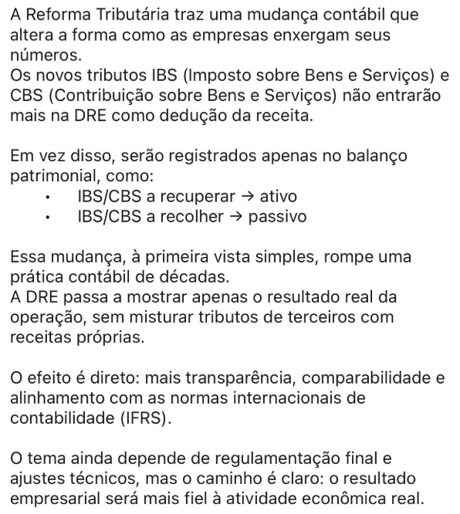
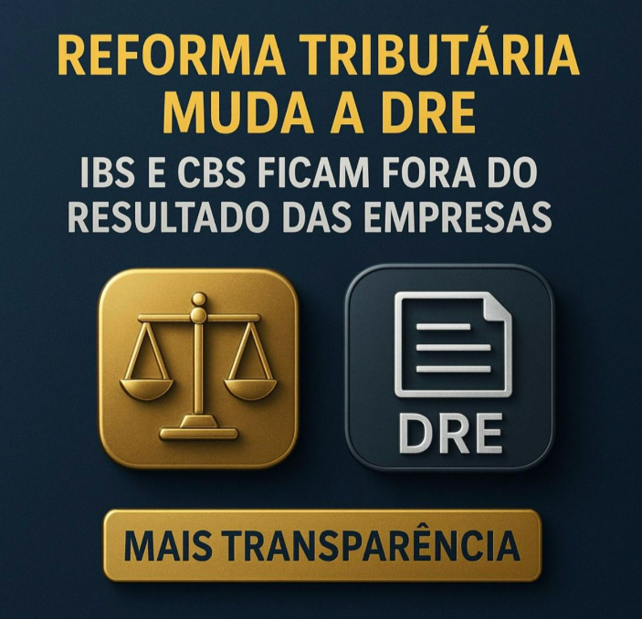
PIAUÍ
CONTÁBIL
CONECTANDO REGIÕES, VALORIZANDO PROFISSIONAIS

Slide 26
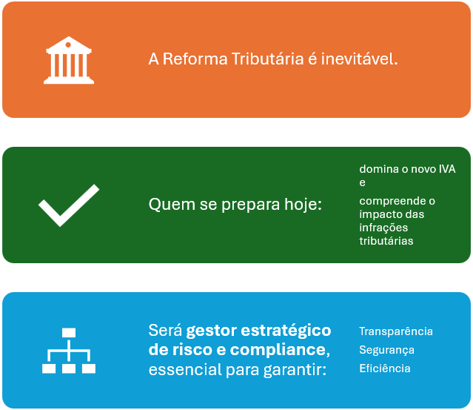
PIAUÍ
CONTÁBIL
CONECTANDO REGIÕES, VALORIZANDO PROFISSIONAIS

Slide 27
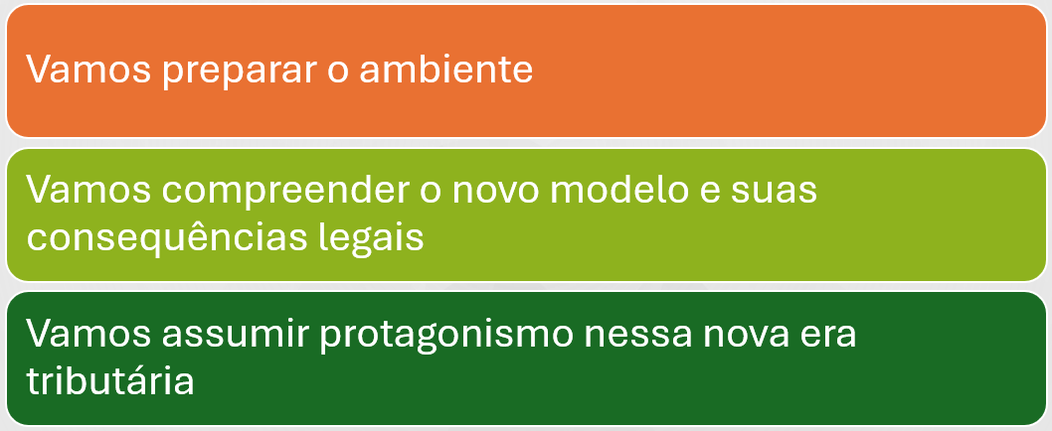
PIAUÍ
CONTÁBIL
CONECTANDO REGIÕES, VALORIZANDO PROFISSIONAIS

Slide 28
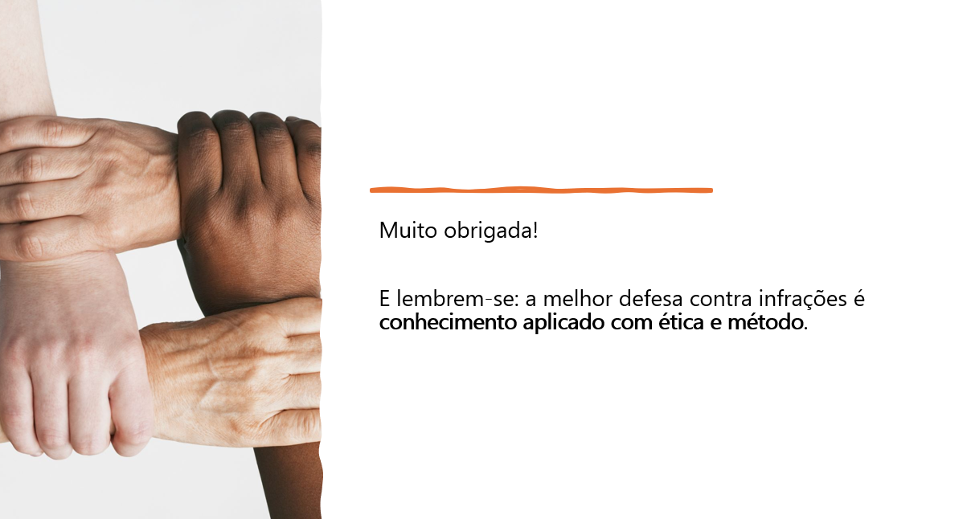
PIAUÍ
CONTÁBIL
CONECTANDO REGIÕES, VALORIZANDO PROFISSIONAIS

